Slide 1
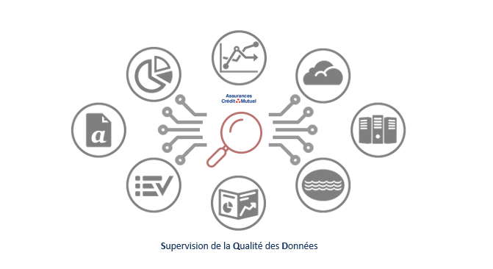
Gestion des incidents SAS
11 AOUT 2022

Slide 2

Gestion des incidents SAS
Contexte : Le 28/07 une requête utilisateur a provoqué une indisponibilité d’environ 60 minutes du pool SAS entrainant une :
Impossibilité pour les utilisateurs d’effectuer de nouvelles requêtes sur le SIAD
Augmentation des temps d’exécution des requêtes en cours
Insatisfaction remontée par les utilisateurs
Chronogramme de l’incident :
Questionnement :
Quelles actions pourraient être mises en place autour de la supervision de l’activité des utilisateurs SAS sur Vertica?
Quelle communication autour des incidents SAS et par Qui ?
Début de la saturation
Fin de la saturation
Requêtes en attentes
May
Jun
Jul
Aug
Q2
Q3
Q4
Mail
10H00
10H15
10H30
10H45
11H00
11H00
1 REQUETE :
80 Go
Pool SAS
30 REQUETES
19 REQUETES
18 REQUETES :
60 Go
86
30
30

Slide 3








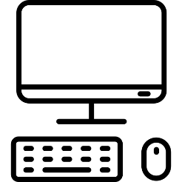

Architecture contexte
VERTICA
Pool Stambia
Pool SAS
Autres
jobA req1 : mémoire cpu
jobB req2 : mémoire cpu
…
jobXX reqNN : mémoire cpu
userA req1 : mémoire cpu
userB req2 : mémoire cpu
userB req3 : mémoire cpu
…
userXX reqNN : mémoire cpu
userA req1 : mémoire cpu
…
userB req2 : mémoire cpu
userB req3 : mémoire cpu
jobA
jobB
jobXX
Les pool étant silotés l’activité STAMBIA n’a pas d’impact sur l’activité SAS (et inversement)
Au sein du pool SAS l’ activité des utilisateurs SAS n’est pas limitée :
Une requête utilisateur peut donc consommer une grande partie des ressources du pool
Serait-il possible de superviser l’activité des utilisateurs afin d’identifier les requêtes les plus consommatrices en terme de CPU/mémoire et les arrêter le cas échéant ?
Serait-il possible de limiter la consommation d’un utilisateur ou d’une requête afin d’éviter que la production soit bloquer par un usage ?

Slide 4
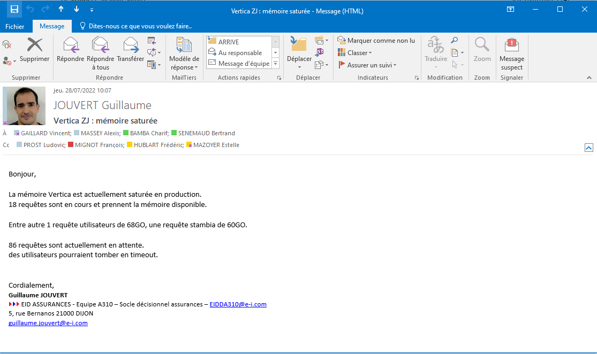





Processus de gestion des incidents
DETECTION
REMONTEE
MOA
ANALYSE
DIFFUSION
Détection de l’incident par les utilisateurs. Les utilisateurs remontent la problématique au support SAS qui procède à une analyse de 1er niveau.
En fonction de la gravité le support SAS ouvrira un ticket SARA et préviendra par mail les responsables MOA/MOE.
L’ensemble des analyses devra figurer dans le ticket SARA.
En fonction de l’état d’avancement la MOA pourra communiquer des informations aux utilisateurs en accord avec la MOE.
En fonction de la nature de l’incident une analyse globale pourra être demandée à la MOE par la MOA (responsables MOA et MOE en copie).
LA MOE communiquera les bonnes pratiques résultant de l’incident aux utilisateurs.
mail
SARA
EI/MOE
Détection de l’incident par les outils de supervision de la MOE.
La MOE ouvrira un ticket SARA et préviendra par mail les responsables MOA/MOE.
mail
SARA
mail
EI/MOE
mail
SARA

Slide 5
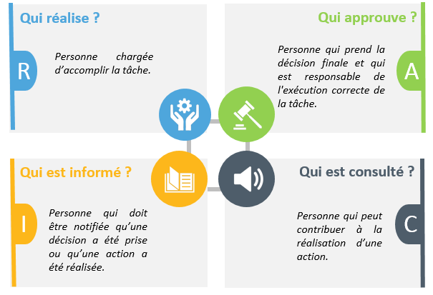
Rôles et responsabilités
Étape | EI/MOE | Admin Décisionnel | Référents | Utilisateurs
Détection de l’incident par EI/MOE | R/A | I
Détection de l’incident par les utilisateurs | A | R
Remontée | A/R | R/I
Analyse | R | I | I (en fonction de la gravité de l’incident) | I (en fonction de la gravité de l’incident)
Diffusion | A | R | I | I

